Slide 1

Yapay Zeka
İsim: Ayhan Metehan
Soyisim: Aksoy
Numara: 18MY03019
Konu: Teknoloji Sitesi
Danışman: Nilgün İncereis
Konu: En Kısa Yolun Bulunması Problemi

Slide 2
Yapay Zeka Nedir?
Yapay Zekâ, bir bilgisayarın ya da bilgisayar sistemine bağlı bir robotun, canlılara benzer şekilde bazı eylemleri yerine getirme kabiliyetini sağlayan buluştur. Geçmişi 1940’lı yıllarda Turing Machine’lere kadar giden bu buluş, insanın düşünme yöntemlerini analiz ederek oluşturulmuştur ve yine bu yeteneği analiz ederek geliştirilmektedir. Başka bir deyişle, yapay zekâ, bilgisayarların ve robotların insan gibi düşünmesini sağlamaktadır. Bu bilgisayarlar ve robotlar buluş sayesinde insanların gerçekleştirdiği görevleri yerine getirmeye başlamıştır. Karmaşık sorunları bile insan beyni gibi çözmeye çalışan bu bilgisayarlar ile zeka ve akıl gerektiren durumlar etkili bir şekilde çözülebilmektedir.

Slide 3
En Kısa Yolun Bulunması Problemi Nedir?
En kısa yolun bulunması problemi, grafikteki köşeler arasındaki yolun bulunması ile ilgilidir. Mümkün olan en kısa sürede iki nokta arasındaki en kısa yolu bulmamız gerekir. Bu problemde çeşitli algoritmalar kullanılabilir ve çeşitli dillerde bu programları yazabiliriz.

Slide 4
Kısa Yolu Bulurken Kullanılabilecek Algoritmalar:
Dijkstra Algoritması
Bellman-Ford Algoritması
Floyd-Warshall algoritması
Johnson Algoritması
Viterbi Algoritması
A* search algoritması
Bu algoritmalardan bazılarından bahsedecek olursak;

Slide 5
Bellman-Ford Algoritması:
Bellman-Ford algoritması, tek bir kaynak tepe noktasından ağırlıklı bir digrafideki diğer tüm köşelere en kısa yolları hesaplayan bir algoritmadır. Aynı sorun için Dijkstra'nın algoritmasından daha yavaştır, ancak kenar ağırlıklarının bazılarının negatif sayılar olduğu grafikleri işleyebildiğinden daha çok yönlüdür.

Slide 6
Floyd-Warshall Algoritması:
Bilgisayar biliminde, Floyd-Warshall algoritması, ağırlıklı veya pozitif kenar ağırlıklarına sahip ağırlıklı bir grafikte en kısa yolları bulmak için bir algoritmadır. Algoritmanın tek bir çalıştırılması, tüm köşe çiftleri arasındaki en kısa yolların uzunluklarını bulur.

Slide 7
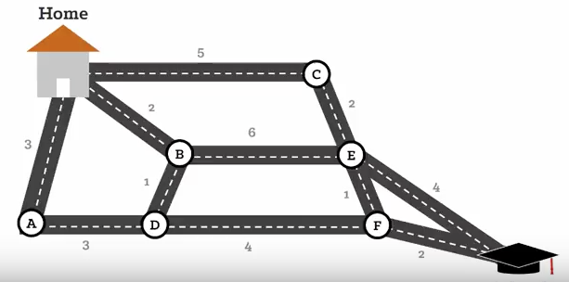
Dijkstra Algoritması:
Dijkstra'nın algoritması, bir grafikteki düğümler arasındaki, örneğin yol ağlarını temsil edebilecek en kısa yolları bulmak için bir algoritmadır. 1956 yılında bilgisayar bilimcisi Edsger Wybe Dijkstra tarafından tasarlandı ve üç yıl sonra yayınlandı. Algoritma birçok varyantta bulunur.
Evden Okula En Kısa Yol.
Evden→B→D→F→Okula.​

Slide 8
Graf Teorisi Nedir?
Graf teorisi, çizge teorisi veya çizit teorisi, grafları inceleyen matematik dalıdır. Graf, düğümler ve bu düğümleri birbirine bağlayan kenarlardan oluşan bir tür ağ yapısıdır. Bir graf, çizge veya çizit, düğümlerden ve bu düğümleri birbirine bağlayan kenarlardan oluşur.

Slide 9
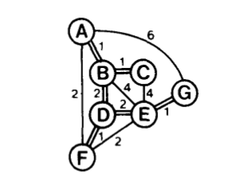
Kısa Yolun Bulunması
Kısa Yolun Bulunması Problemi, Graf Teorisi içerisinde önemli bir problemdir. Graf içerisinde belirtilen node’lar arasındaki en kısa yolu bulmayı amaçlar. Bu özelliğiyle Gezgin Satıcı Problemi’ne de benzer. Ancak Gezgin Satıcı’dan iki noktada ayrılır.Birincisi, hedef düğüme giderken tüm düğümlere uğramak zorunda değildir. İkincisi de hedefe vardıktan sonra başlangıca dönüş yoktur.
En kısa yollar döngüler içeremez, ancak negatif bağlantı değerleri bulundurabilirler. Bununla birlikte n tane düğümün olduğu bir grafta en kısa yol n-1 kenardan daha fazla kenara sahip olamaz.
Kaynak nodun diğer tüm node’lara olan en kısa yollarını bularak Graf Teorisi içerisinde yer alan En Kısa Yol Ağacı’nı da oluşturabiliriz.

Slide 10
İzlediğiniz İçin Teşekkürler.

